Slide 1

Nabór wniosków na zadania remontowe 2027 r.
w ramach Rządowego Funduszu Rozwoju Dróg
Spotkanie informacyjne
Wrocław, 13 sierpnia 2026 r.

Slide 2
NABÓR WNIOSKÓW – RFRD REMONTY 2027
Limit środków otrzymanych na dofinansowanie zadań powiatowych i zadań gminnych
wynosi 43 515 592,50 zł:
  zadania gminne: 23 933 575,87 zł
  zadania powiatowe:19 582 016,63 zł
Dofinansowanie od 50 % do 80%;
Nabór wniosków: 29 lipca – 28 sierpnia 2026 r.

Slide 3
NABÓR WNIOSKÓW – RFRD REMONTY 2027
Wniosek o dofinansowanie zadania powiatowego albo gminnego składa ustawowy zarządca drogi powiatowej albo gminnej, tj. zarządca drogi, o którym mowa w art. 19 ust. 2 ustawy
z dnia 21 marca 1985 r. o drogach publicznych:
  wniosek dotyczący drogi gminnej może złożyć wójt (burmistrz/prezydent) lub prezydent miasta na prawach powiatu,
  wniosek dotyczący drogi powiatowej może złożyć zarząd powiatu lub prezydent miasta na prawach powiatu.

Slide 4
NABÓR WNIOSKÓW – RFRD REMONTY 2027
Ustala się limit wniosków o dofinansowanie, jakie może złożyć jednostka samorządu terytorialnego
w procedurze naboru:
  gmina może złożyć 1 wniosek o dofinansowanie zadania w ramach Funduszu;
  powiat ziemski może złożyć 1 wniosek o dofinansowanie zadania w ramach Funduszu;
  powiat grodzki (miasto na prawach powiatu) może złożyć 2 wnioski o dofinansowanie zadań
  w ramach Funduszu (1 na zadanie gminne oraz 1 na zadanie powiatowe).

Slide 5
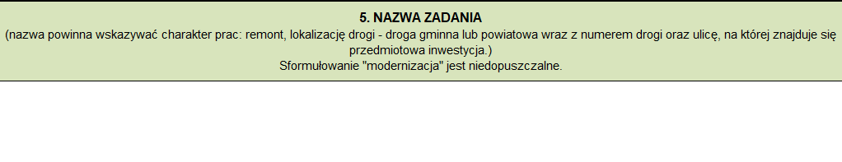
NABÓR WNIOSKÓW – RFRD REMONTY 2027
Dofinansowaniu w ramach Funduszu podlegają zadania obejmujące wyłącznie remont dróg powiatowych (zadania powiatowe) lub remont dróg gminnych (zadania gminne).

Slide 6
NABÓR WNIOSKÓW – RFRD REMONTY 2027
Droga publiczna - poprzez drogę publiczną (m. in. powiatową lub gminną) należy rozumieć drogę zaliczoną na podstawie ustawy z dnia 21 marca 1985 r. o drogach publicznych do kategorii odpowiednio dróg gminnych lub powiatowych, z której może korzystać każdy, zgodnie z jej przeznaczeniem, z ograniczeniami i wyjątkami określonymi w tej ustawie lub innych przepisach szczególnych.
Remont drogi - wykonywanie robót przywracających pierwotny stan drogi, także przy użyciu wyrobów budowlanych innych niż użyte w stanie pierwotnym.
Przebudowa drogi - wykonywanie robót, w których wyniku następuje podwyższenie parametrów technicznych i eksploatacyjnych istniejącej drogi, niewymagających zmiany granic pasa drogowego.
Budowa drogi - wykonywanie połączenia drogowego między określonymi miejscami lub miejscowościami, a także jego odbudowę i rozbudowę.
Droga wewnętrzna nie jest drogą publiczną.

Slide 7
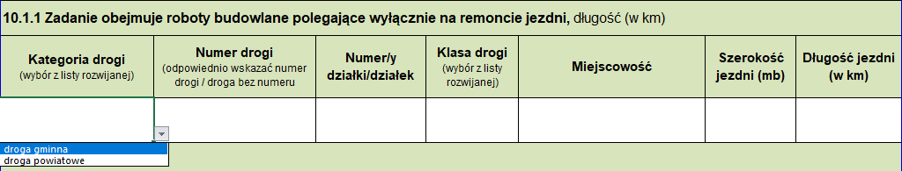
NABÓR WNIOSKÓW – RFRD REMONTY 2027

Slide 8
NABÓR WNIOSKÓW – RFRD REMONTY 2027
Zadania powinny być realizowane zgodnie z zasadami określonymi w przepisach budowlanych
i techniczno-budowlanych, w szczególności:
  w ustawie z dnia 10 kwietnia 2003 r. o szczególnych zasadach przygotowania i realizacji inwestycji w zakresie dróg publicznych (tj. Dz.U. z 2024 r. poz. 311);
  w ustawie z 21 marca 1985 r. o drogach publicznych (tj. Dz.U. 2025 r. poz. 889 z późn. zm.);
  w ustawie z dnia 7 lipca 1994 r. Prawo budowlane (tj. Dz.U. 2026 r. poz. 524 z późn. zm.);
  w rozporządzeniu Ministra Infrastruktury z dnia 24 czerwca 2022 r. w sprawie przepisów techniczno-budowlanych dotyczących dróg publicznych (Dz.U. z 2022 r. poz. 1518 z późn. zm.);
  w rozporządzeniu Ministra Infrastruktury z dnia 23 września 2003 r. w sprawie szczegółowych warunków zarządzania ruchem na drogach oraz wykonywania nadzoru nad tym zarządzeniem (tj. Dz.U. z 2017 r. poz. 784).

Slide 9
NABÓR WNIOSKÓW – RFRD REMONTY 2027
Przedmiotem wniosku może być zadanie obejmujące wyłącznie 1 odcinek drogi będący drogą publiczną (powiatową lub gminną) w rozumieniu ustawy o drogach publicznych.
Odcinek musi spełniać następujące wymagania:
odcinek ma charakter ciągły (nieprzerwany),
odcinek obejmuje drogę publiczną o jednym numerze,
odcinek posiada jedną klasę, o której mowa w § 4 ww. rozporządzenia
w sprawie warunków technicznych, jakim powinny odpowiadać drogi publiczne i ich usytuowanie, właściwą dla danej kategorii drogi,
odcinek jest jednorodny pod względem przekroju jezdni,
odcinek posiada jeden początek i jeden koniec.

Slide 10
NABÓR WNIOSKÓW – RFRD REMONTY 2027
Zadania polegające na remoncie drogi/dróg powinny być realizowane wyłącznie jako zadania jednoroczne.
W ramach naboru można zgłosić do dofinansowania wyłącznie zadania, których termin rozpoczęcia przypada na rok 2027.
Obowiązek złożenia za pośrednictwem e-Doręczeń lub elektronicznej skrzynki podawczej ePUAP. Wniosek podpisany w sposób tradycyjny i zeskanowany NIE JEST wnioskiem opatrzonym kwalifikowalnym podpisem elektronicznym!
UWAGA ZMIANA!
Na etapie składania wniosku jest wymagane dysponowanie przyjętym bez sprzeciwu zgłoszeniem zamiaru wykonania robót budowlanych.

Slide 11
NABÓR WNIOSKÓW – RFRD REMONTY 2027
Dodatkowy wymóg formalny, tj. obowiązek przedłożenia w terminie do 60 dni od dnia ogłoszenia zatwierdzonej przez Prezesa Rady Ministrów listy zadań powiatowych i zadań gminnych rekomendowanych do dofinansowania na rok 2027 dokumentów umożliwiających zawarcie umowy
o dofinansowanie, tj. oświadczenia o zabezpieczeniu środków własnych na realizację zadania oraz numeru konta bankowego.

Slide 12
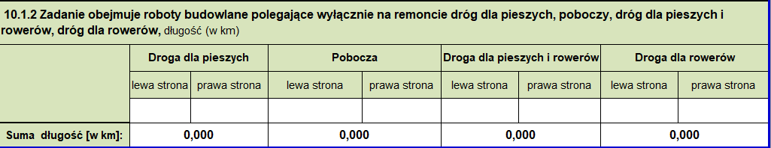
KRYTERIA MERYTORYCZNE
10.1. KRYTERIUM POPRAWY POZIOMU BRD
Poprawa stanu bezpieczeństwa ruchu drogowego
Elementy drogi objęte zadaniem:
  drogi dla pieszych/poboczy/drogi dla pieszych i rowerów/drogi dla rowerów – max. 4 pkt

Slide 13
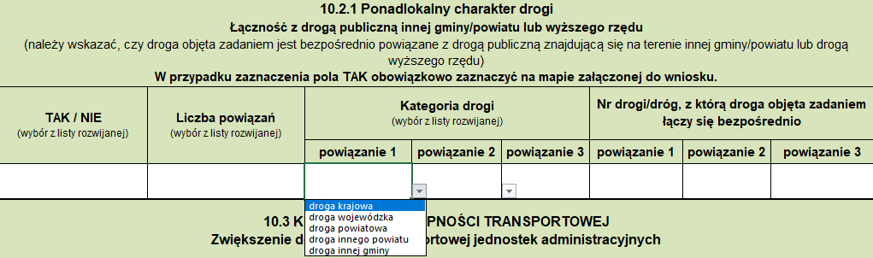
KRYTERIA MERYTORYCZNE
10.2. KRYTERIUM SIECIOWE
Zapewnienie spójności sieci dróg publicznych
Łączność z drogą publiczną innej gminy/powiatu lub wyższego rzędu – należy wskazać czy droga/drogi objęte zadaniem są powiązane bezpośrednio z drogą publiczną innej gminny/powiatu lub wyższego rzędu – max. 4 pkt

Slide 14
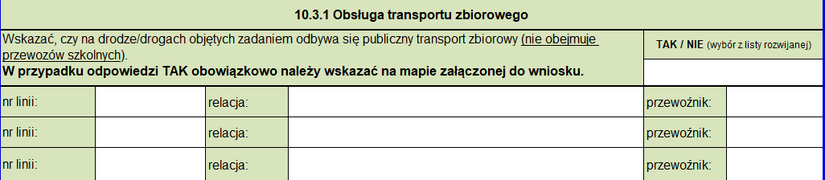
KRYTERIA MERYTORYCZNE
10.4 KRYTERIUM DOSTĘPNOŚCI TRANSPORTOWEJ
Zwiększenie dostępności transportowej jednostek administracyjnych
Obsługa transportu zbiorowego – należy wskazać, czy na drodze/drogach objętych zadaniem odbywa się publiczny transport zbiorowy – 1 pkt

Slide 15
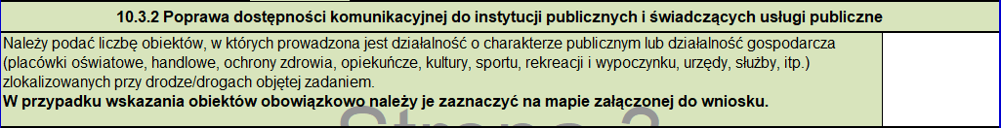
KRYTERIA MERYTORYCZNE
10.4 KRYTERIUM DOSTĘPNOŚCI TRANSPORTOWEJ
Zwiększenie dostępności transportowej jednostek administracyjnych
Poprawa dostępności komunikacyjnej do instytucji publicznych i świadczących usługi publiczne – max. 2 pkt

Slide 16
KRYTERIA MERYTORYCZNE
10.5 KRYTERIUM INWESTYCYJNE
Poprawa dostępności terenów inwestycyjnych
Zadanie zapewnia bezpośredni dostęp do nieruchomości, na których są realizowane inwestycje mieszkaniowe w wyniku przyjętych rządowych programów społeczno-gospodarczych lub specjalna strefa ekonomiczna bądź inkubator przedsiębiorczości znajduje się przy realizowanym zadaniu lub droga objęta zadaniem stanowi bezpośredni dojazd do strefy ekonomicznej bądź inkubatora przedsiębiorczości (1 pkt).

Slide 17
KRYTERIA MERYTORYCZNE
10.7 KRYTERIUM DOSTĘPNOŚCI PRZEDSIĘWZIĘĆ INFRASTRUKTURALNYCH
Zadanie zapewnia bezpośredni dostęp do terenów objętych przedsięwzięciami lub inwestycjami powiązanymi z przedsięwzięciem infrastrukturalnym, o którym mowa w art. 5c ust.1 ustawy z dnia
8 grudnia 2006 r. o finansowym wsparciu tworzenia lokali mieszkalnych na wynajem, mieszkań chronionych, noclegowni, schronisk dla bezdomnych, ogrzewalni i tymczasowych pomieszczeń (1 pkt).

Slide 18
KRYTERIA MERYTORYCZNE
KRYTERIUM DODATKOWEJ OCENY
Wydatki kwalifikowane - ustala się następujące punkty ujemne za wartość zadania:
dla zadań gminnych:
  do 1,5 mln zł - 0 pkt
  powyżej 1,5 mln zł – 2,5 mln zł - odejmujemy 1 pkt
  powyżej 2,5 mln zł - odejmujemy 2 pkt
dla zadań powiatowych:
  do 3 mln zł - 0 pkt
  powyżej 3 mln zł – 5 mln zł - odejmujemy 1 pkt
  powyżej 5 mln zł - odejmujemy 2 pkt

Slide 19
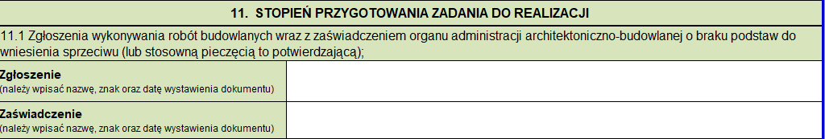
KRYTERIA MERYTORYCZNE
11. STOPIEŃ PRZYGOTOWANIA ZADANIA DO REALIZACJI

Slide 20
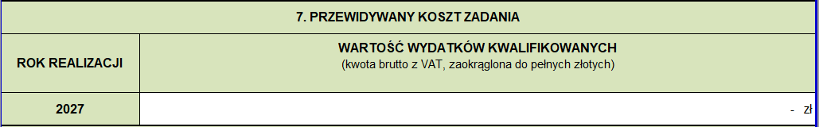
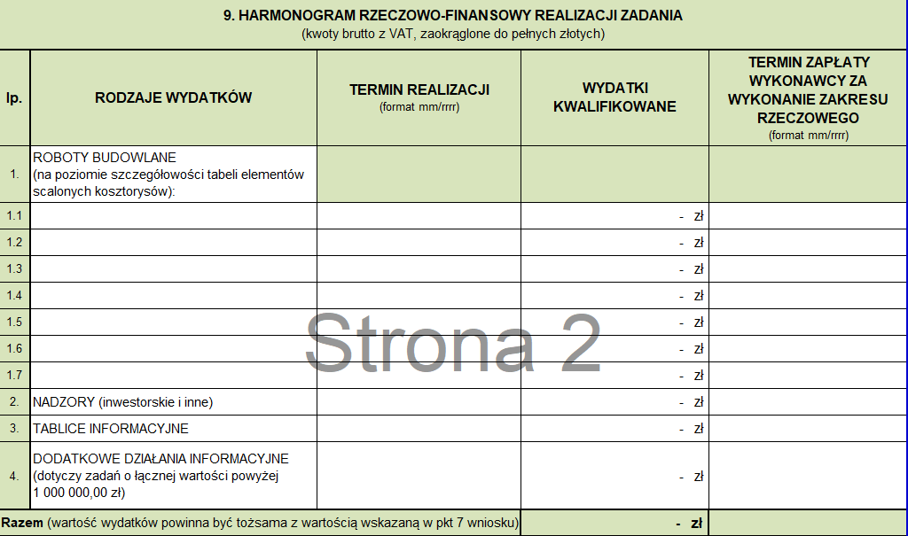
KRYTERIA MERYTORYCZNE
KOSZTY KWALIFIKOWANE
=

Slide 21
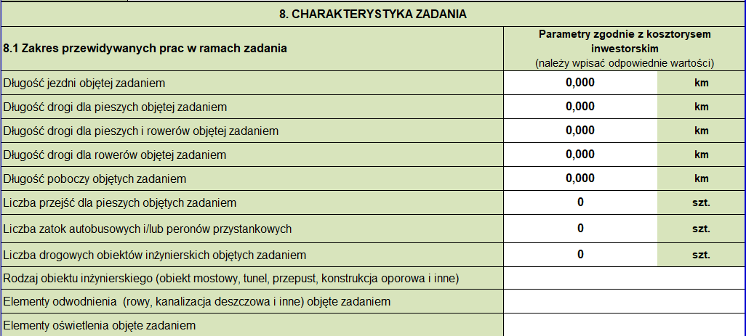

Slide 22
ZAŁĄCZNIKI OBOWIĄZKOWE
Czytelna mapa poglądową z zaznaczonymi: drogami i połączeniami dróg z inną gminą/powiatem oraz drogą wyższego rzędu, linią autobusową zlokalizowaną przy drodze/drogach objętych zadaniem, w których prowadzona jest działalność o charakterze publicznym lub działalność gospodarcza zlokalizowanymi przy drodze/drogach objętych zadaniem, strefą ekonomiczną bądź inkubatorem przedsiębiorczości, itp.;
Mapa drogi objętej zadaniem (najlepiej PZT) z zaznaczeniem szerokości jezdni (w przypadku zmian szerokości – podanie wszystkich szerokości) oraz poszczególnych elementów drogi zaplanowanych do wykonania (niezbędne jest czytelne oznaczenie każdego elementu drogi: jezdni, poboczy, przejścia dla pieszych, drogi dla pieszych, drogi dla pieszych i rowerów itd.);
Oświadczenie o przekazaniu danych o sieci dróg publicznych;
Uchwała o ustanowieniu drogi publicznej, wyłącznie w przypadku braku numeru drogi;

Slide 23
ZAŁĄCZNIKI OBOWIĄZKOWE
Upoważnienia dla osób wskazanych w pkt. 14 wniosku o dofinansowanie (tylko w przypadku gdy wniosek podpisują osoby na podstawie upoważnienia);
Zgłoszenie organowi administracji architektoniczno-budowlanej wykonywania robót budowlanych wraz z zaświadczeniem organu administracji architektoniczno-budowlanej o braku podstaw do wniesienia sprzeciwu (lub stosowną pieczęcią to potwierdzającą).
UWAGA:
Jeżeli z daty wydania zgłoszenia wynika, że wygasa ono przed planowanym terminem rozpoczęcia inwestycji, do wniosku należy dodatkowo dołączyć dokument potwierdzający jego aktualność, itp. kopię dziennika budowy
z dokonanymi wpisami, protokół odbioru robót, fakturę, itp.

Slide 24
NABÓR WNIOSKÓW – RFRD REMONTY 2027
Wniosek nie spełnia wymogów formalnych i w całości podlega odrzuceniu, gdy:
wnioskodawca nie zastosował się do załączonego do ogłoszenia wzoru wniosku o dofinansowanie;
wnioskodawca nie zastosował się do wytycznych określonych w ogłoszeniu o naborze;
został złożony po terminie zakończenia naboru wniosków;
dotyczy zadania w ciągu drogi niebędącej drogą publiczną zaliczoną do kategorii dróg powiatowych lub dróg gminnych, w rozumieniu ustawy z dnia 21 marca 1985 r.
o drogach publicznych, z wyjątkiem dróg nowobudowanych oraz dróg wewnętrznych zgodnie
z pkt – Wymagania w zakresie realizacji zadań;
gdy wnioskodawca nie jest ustawowym zarządcą drogi, w ciągu której realizowane będzie zadanie, stanowiące przedmiot wniosku o dofinansowanie;
nie został podpisany przez osoby upoważnione z ramienia wnioskodawcy.

Slide 25
NABÓR WNIOSKÓW – RFRD REMONTY 2027
Pytania i odpowiedzi

Slide 26
NABÓR WNIOSKÓW – RFRD REMONTY 2027
Dziękujemy za uwagę
Wydział Rozwoju i Współpracy Terytorialnej
Oddział Programów Rozwoju Infrastruktury
Dolnośląski Urząd Wojewódzki
pl. Powstańców Warszawy 1
50 -153 Wrocław

